Slide 1
ऊ की मात्रा
ऊ ki Matra words
ऊ ki Matra words
With pictures

Slide 2
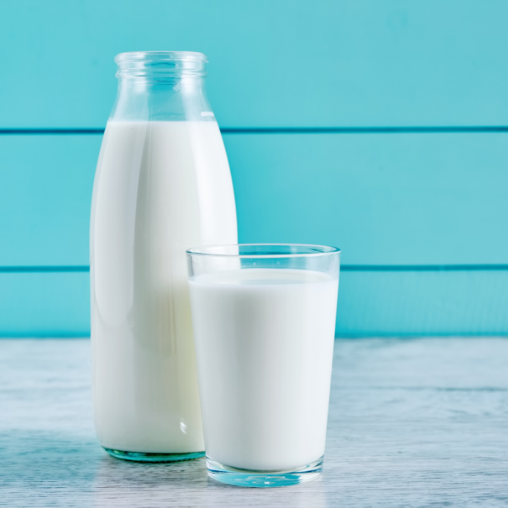
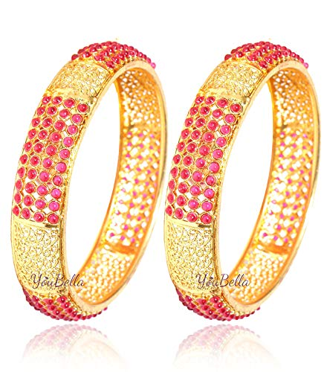
ऊ की मात्रा
ऊ ki Matra words
दूध (Milk)
चूड़ी (Bangle)

Slide 3

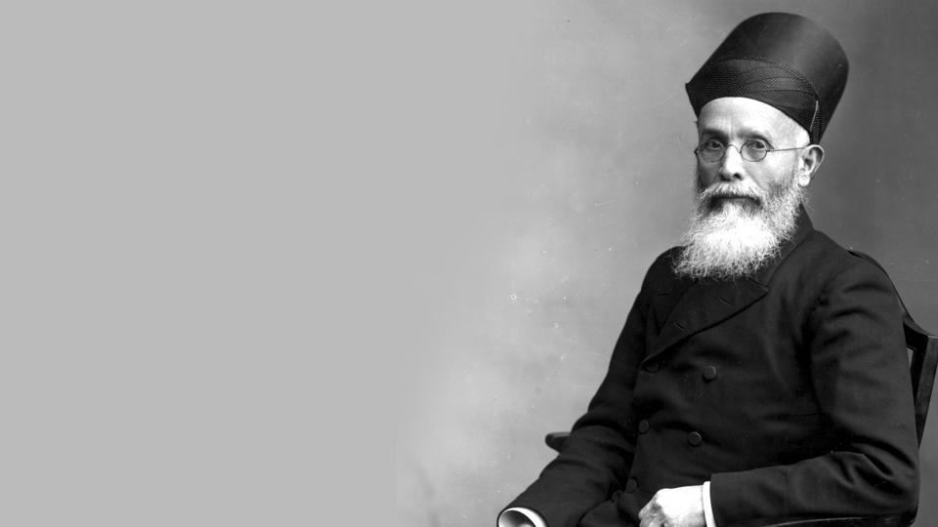
ऊ की मात्रा
ऊ ki Matra words
सूरज (Sun)
बूढ़ा (Old man)

Slide 4

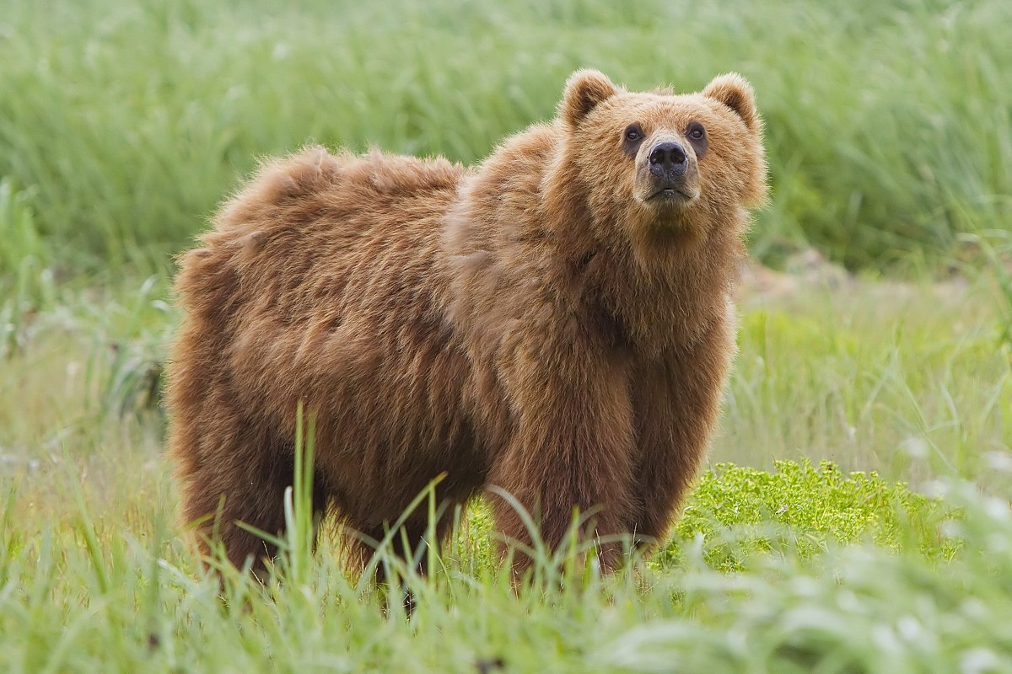
ऊ की मात्रा
ऊ ki Matra words
फूल (Flower)
भालू (Bear)

Slide 5
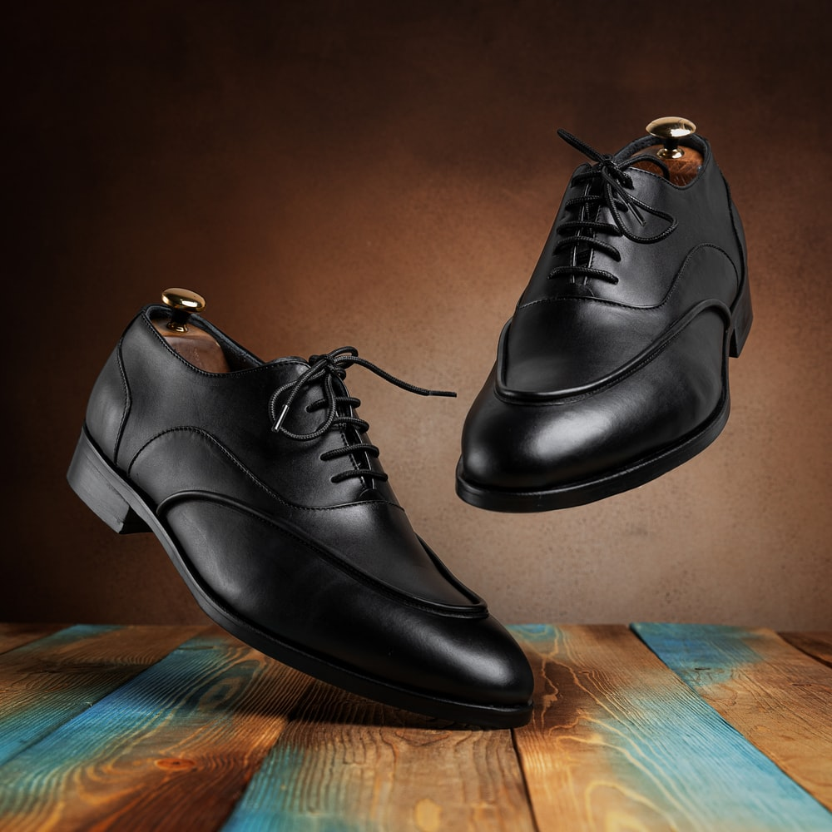

ऊ की मात्रा
ऊ ki Matra words
जूता (Shoe)
झूला (Swing)

